Slide 1

Система оперативного дистанционного контроля (СОДК) труб в ППУ изоляции
БГУИР

Slide 2


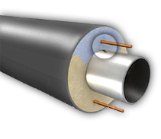

ОСНОВНОЕ НАЗНАЧЕНИЕ СОДК
Основное назначение СОДК – контроль
состояния изоляции ППУ трубы
Сигнальный провод
Стальная труба
Сигнальный провод
Изоляция
Защитная оболочка

Slide 3
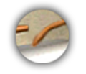
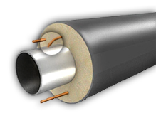
ОБНАРУЖИВАЕМЫЕ СОДК ДЕФЕКТЫ
Обнаружение намокания изоляции
Обнаружение повреждения сигнального проводника
Обнаружение замыкания сигнального проводника и трубы

Slide 4


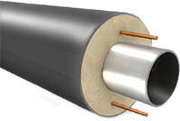

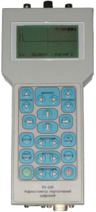
СОСТАВ СОДК
Контроллер повреждения
Трубопровода (КОТ)
ППУ труба
Диспетчерская
Локатор повреждений
СОДК – совокупность оборудования для своевременного обнаружения
дефектов трубопровода в ППУ - изоляции

Slide 5





ДОСТОИНСТВА СОДК
Без СОДК
Авария
Интервал обхода
Сообщение
Тревога
C использованием
СОДК
Звонок
Тревога
КОТ
Обнаружение/извещение
Тревога
Минимальное время реагирования

Slide 6


ДОСТОИНСТВА СОДК
Полная защита входа
Попадание сетевого напряжения 220В
Воздействие мегаомметра
Защита устройства (сгорает только порт)
Попадание высоковольтного напряжения
Гальванически
развязанные входы
КОТ
Надежность

Slide 7
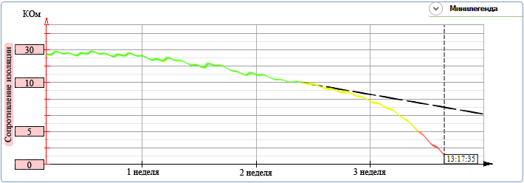

ДОСТОИНСТВА СОДК
Преимущество над существующими и применяемыми в РБ аналогами - возможность прогнозировать возникновение аварийной ситуации по динамике изменения сопротивления изоляции ПИ-трубы.
Раннее обнаружение проблемы

Slide 8
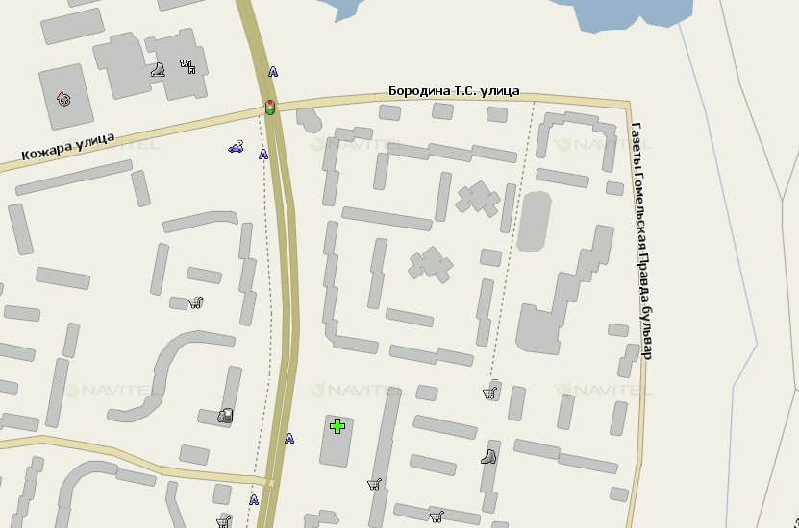
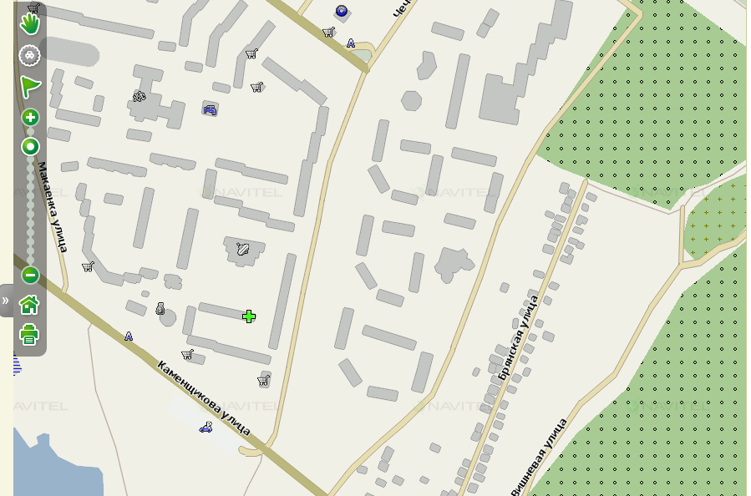
ВНЕДРЕНИЕ
Мазурова 117а
Чечерская 56
Мазурова 99
Чечерская 14
Улица | Сопротивление проводника, Ом | Сопротивление изоляции, МОм
Мазурова 117а | 27 | >1
Мазурова 99 | 15 | >1
Улица | Сопротивление проводника, Ом | Сопротивление изоляции, МОм
Чечерская 56 | 7 | >1
Чечерская 14 | 9 | >1
Успешно эксплуатируется более 2-х лет в РУП “Гомельэнерго”

